Slide 1
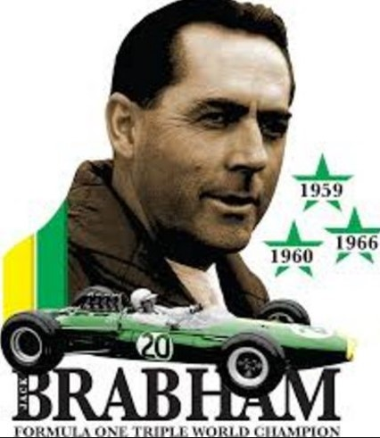


Jack Brabham
TriCampeón
del Mundo
en Automovilismo F1
1ª parte de 3
____________________

Slide 2
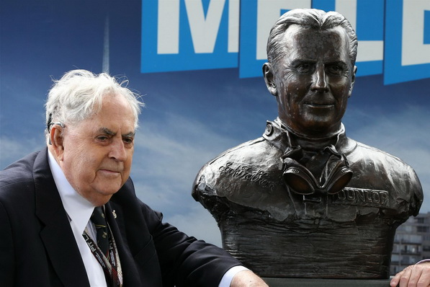
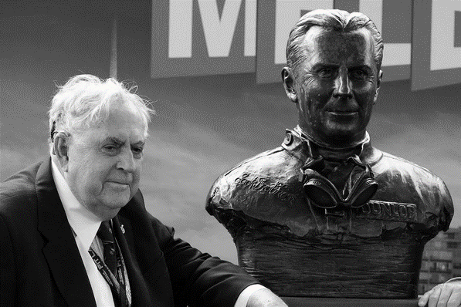

eaglenest8@hotmail.com
Jack BrabHam
1ª parte de 3
Tricampeón
del Mundo
F1
____________________

Slide 3


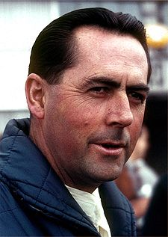
Jack Brabham
Datos personales
Nacionalidad
Australiana
Nacimiento
2 de abril de 1926
Hurstville
Fallecimiento
19 de mayo de 2014
(88 años)
Sidney

Slide 4
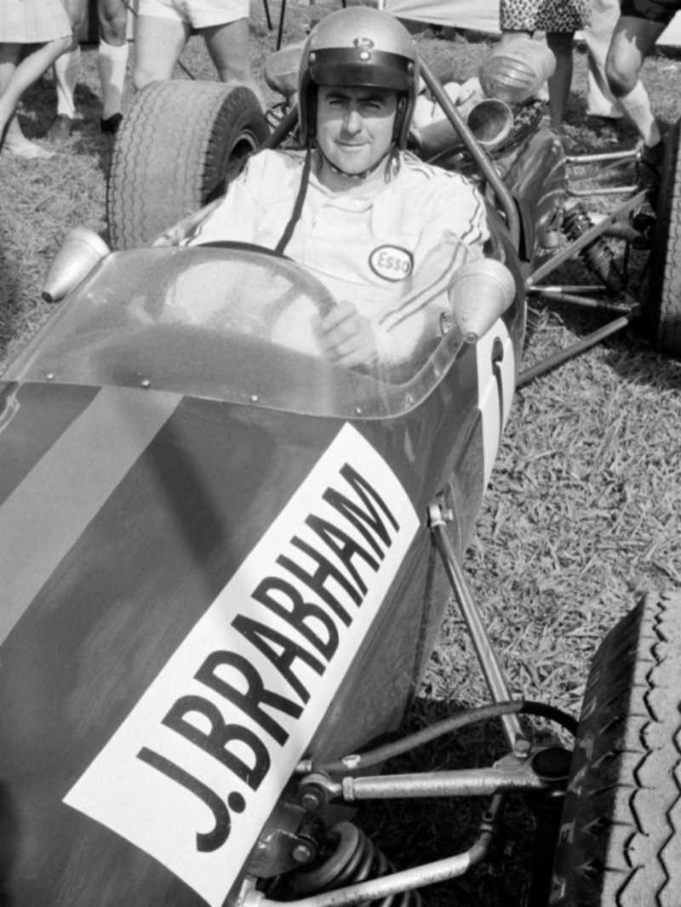
Carrera deportiva
Palmarés general
Competiciones
Fórmula 1
Años en activo
1955 – 1970
Equipos
Cooper, Maserati, Lotus y Brabham

Slide 5
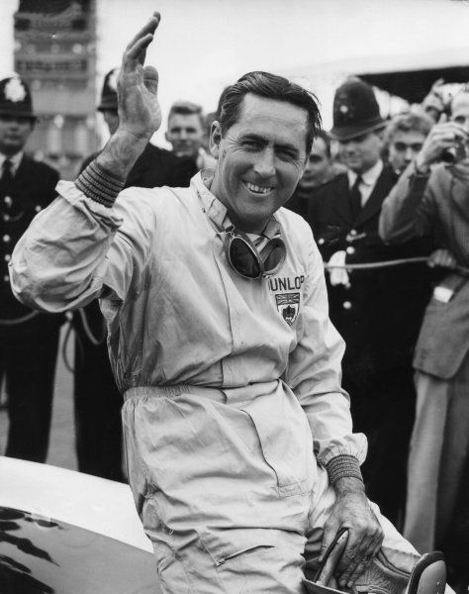
Carreras comenzadas
128
Campeonatos mundiales
3
(1959, 1960 y 1966)
Podios
31
Poles
13
Vueltas rápidas
12

Slide 6
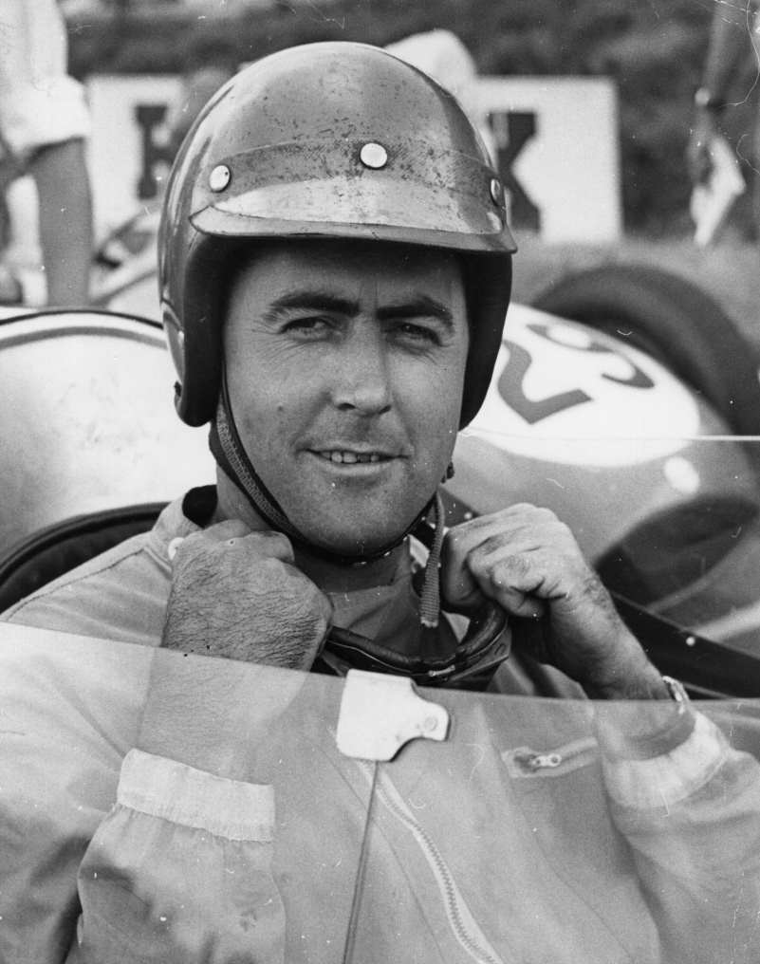
Primera carrera
Gran Premio de Gran Bretaña
1955
Primera victoria
Gran Premio de Mónaco
1959
Última victoria
Gran Premio de Sudáfrica
1970
Última carrera
Gran Premio de México
1970

Slide 7
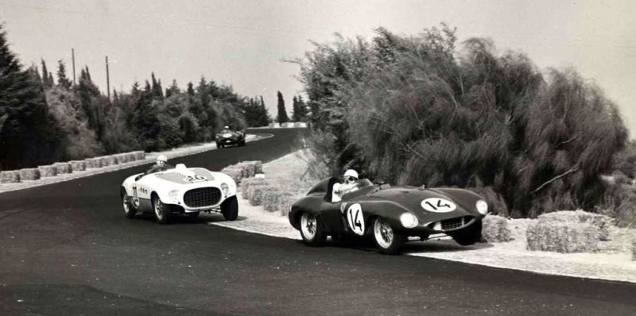
Sir Jack Brabham
Piloto y dueño del equipo del automovilismo australiano.

Slide 8
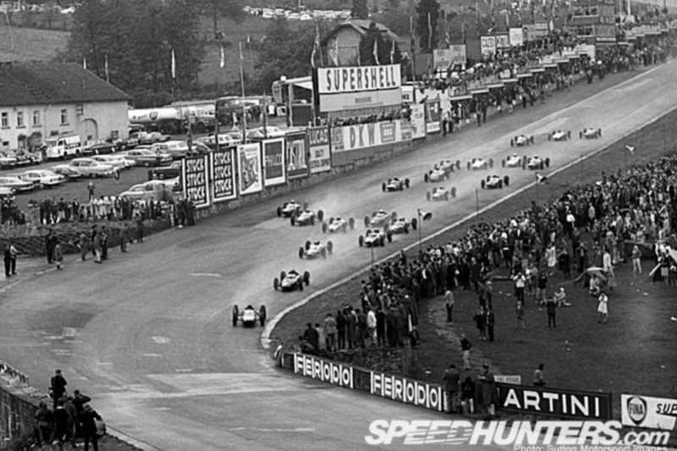
Fue campeón de pilotos de Fórmula 1
en 1959, 1960 y 1966,
subcampeón en 1967
quinto en 1970,
logrando un total de
14victorias,
31 podios
y 13 pole positions.

Slide 9
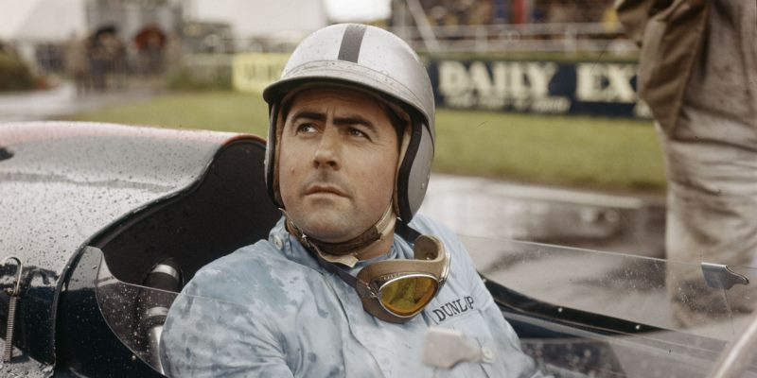
Brabham también disputó con frecuencia la Tasman Series,
resultando subcampeón en 1964 y 1967,
tercero en 1965,
frente a pilotos como…
Jim Clark,
Jackie Stewart, Bruce McLaren y… Denny Hulme.

Slide 10
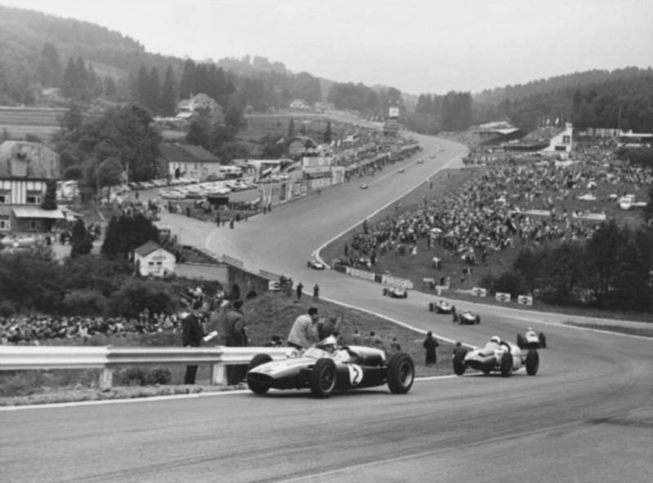
En 1961 llegó noveno en las 500 Millas de Indianápolis
con un Cooper de motor central trasero y apenas 270 CV.
En 1970
fue piloto oficial de Matra
en el Campeonato Mundial
de Resistencia, donde obtuvo
una victoria
de clase
en los 1000 km.
de Monza.
El australiano corrió en 1958
para David Brown en el Campeonato Mundial
de Resistencia,
triunfando
en los 1000 km.
de Nürburgring.

Slide 11
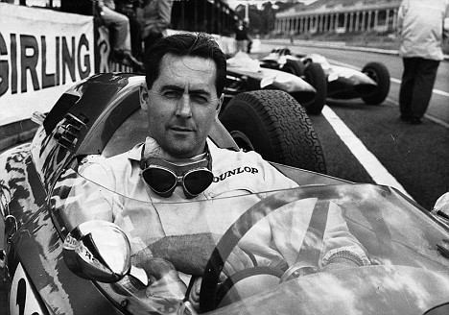
Años más tarde disputó los 1000 km.
de Bathurst,
arribando sexto en 1978.

Slide 12
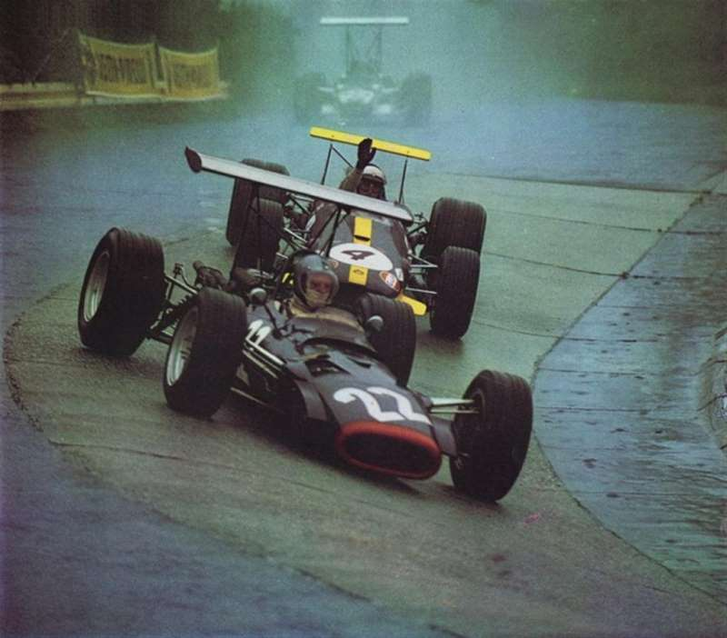
Asi mismo, el australiano
fundó el equipo
Brabham Racing Organisation
el fabricante de automóviles
de carreras
Motor Racing Developments
junto a Ron Tauranac.

Slide 13
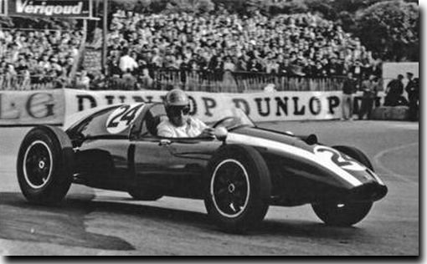
El piloto
corrió en la Fórmula 1
para
su propio equipo
partir de 1962
hasta su retiro
en 1970.

Slide 14
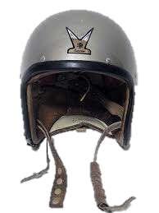
Más tarde fundó el fabricante de motores
Judd junto a John Judd.

Slide 15
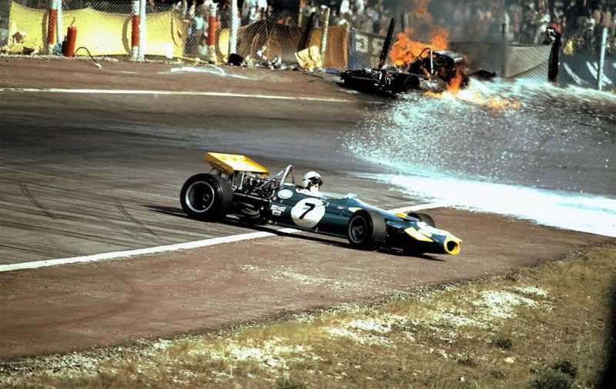
Sus tres hijos
Geoff, Gary y David, también son corredores de coches.

Slide 16
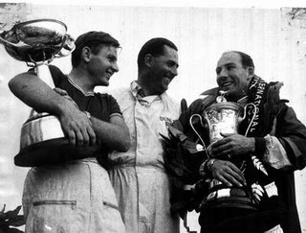
A su vez, fue el abuelo
del también joven piloto
Matthew Brabham,
hijo de Geoff.

Slide 17
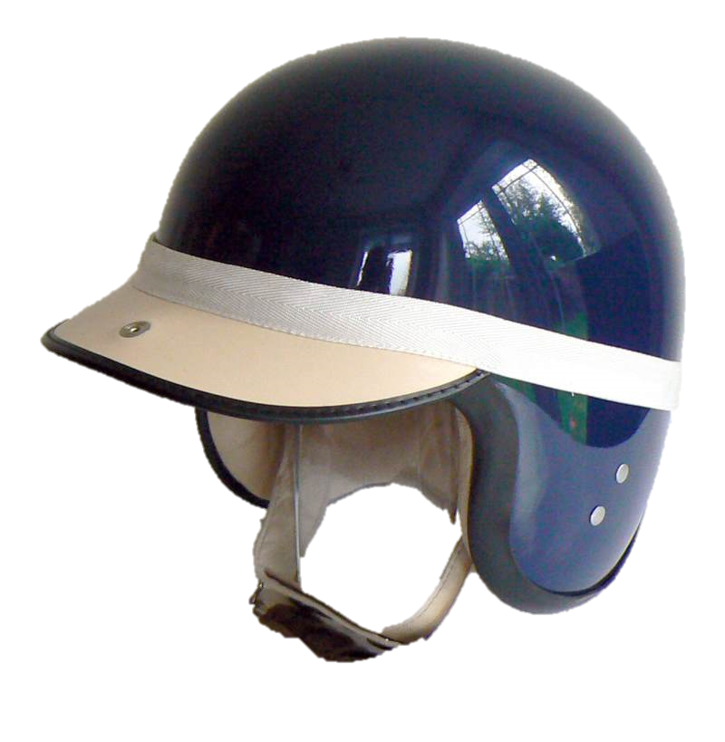
Nacido en Hurstville,
Brabham fue un australiano de segunda generación,
hijo de un almacenero del suburbio de Hurstville,
Nueva Gales del Sur, en Sídney.

Slide 18
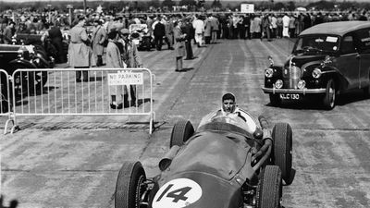
Dejó la escuela a la edad de 15 años, para trabajar en un garaje.
Se puso al volante por primera vez a la edad de 12 años.
Creó un negocio de reparación de motores en 1946 y comenzó a correr.

Slide 19
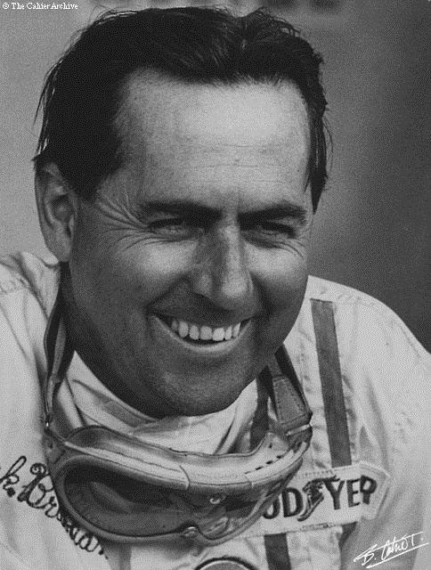
Fue campeón en Nueva Gales del Sur
y al mismo tiempo,
fundó junto con Ron Tauranac
una asociación deportiva que llevará más adelante
para el equipo Brabham.

Slide 20
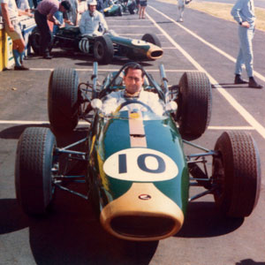
Construyó el Cooper-Bristol,
antes de que la publicidad fuera prohibida
en Australia.

Slide 21
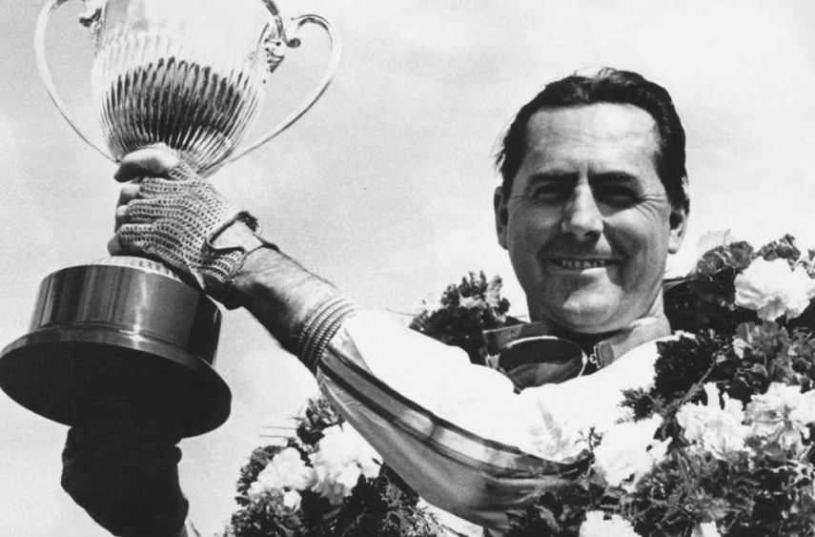
En 1954, impresionó
durante el Gran Premio
de Nueva Zelanda
en Ardmore.

Slide 22
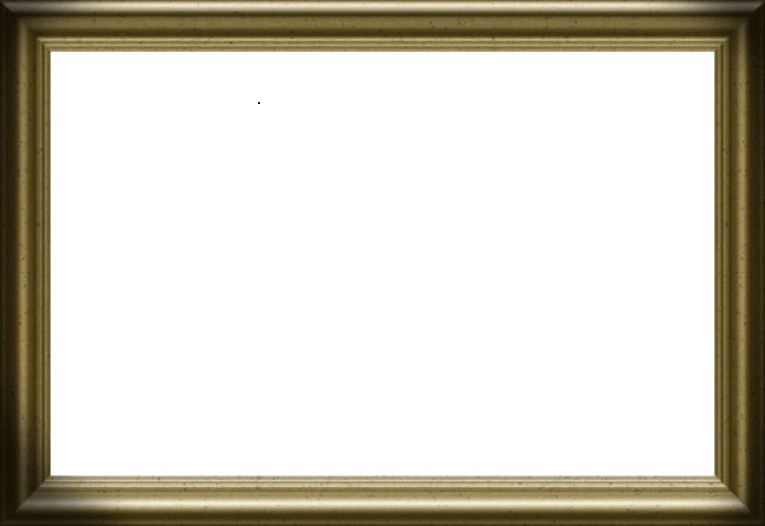
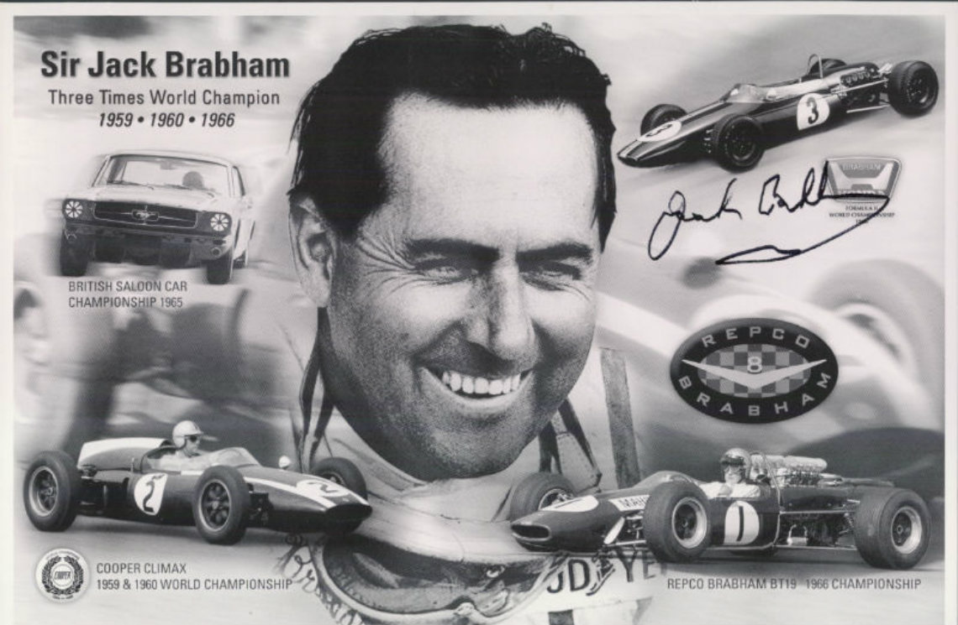

Slide 23
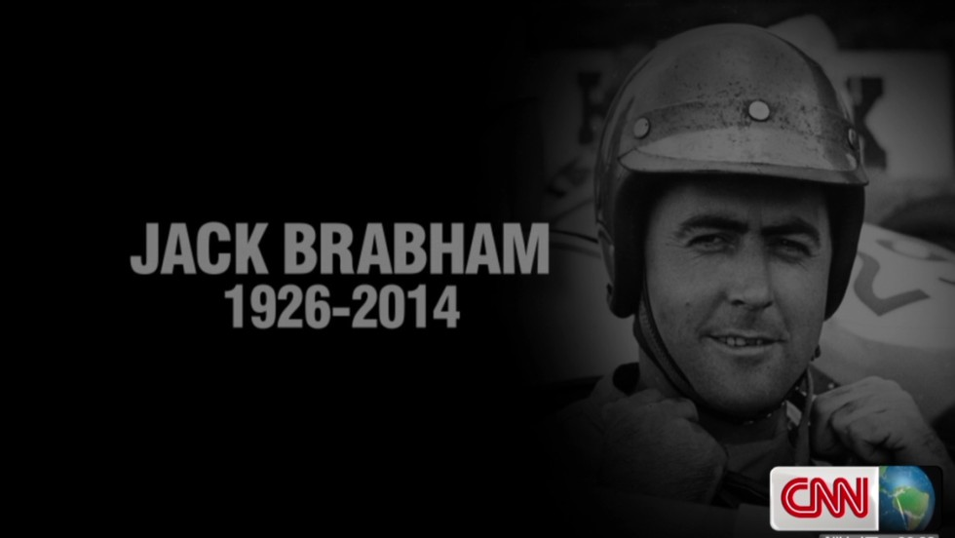

Imagenes y texto :
De la red
Música:
Cocodrilo Dundee mix 1
Interprete:
Eaglenest Mix
Edición:
Eaglenest
Duración :
10 minutos
57 segundos
Chao
Auf wiedersehen
Au revoir
Hasta la vista
Pasenla Bien
___________________
eaglenest8@hotmail.com

Slide 24







12:00
¿Te ha gustado?
Puedes ver más entrando
Aquí
Además puedes recibir powerpoints en tu correo electrónico suscribiéndote aquí:

